Slide 1
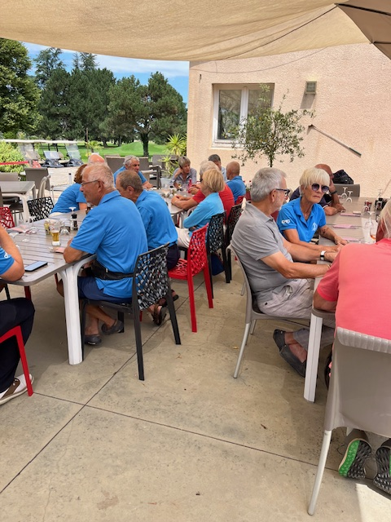
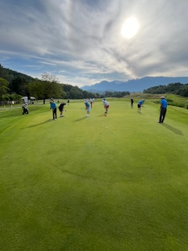
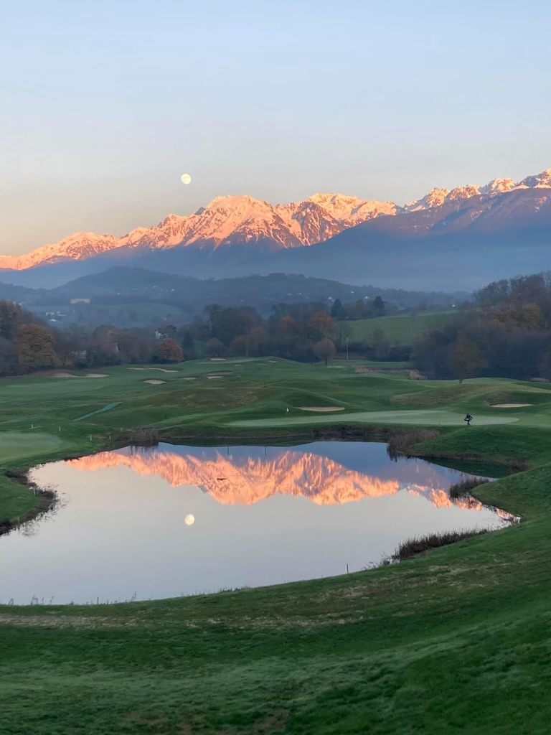
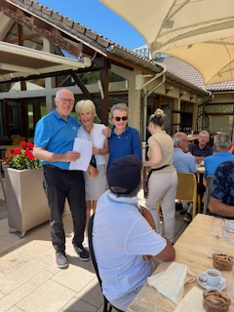
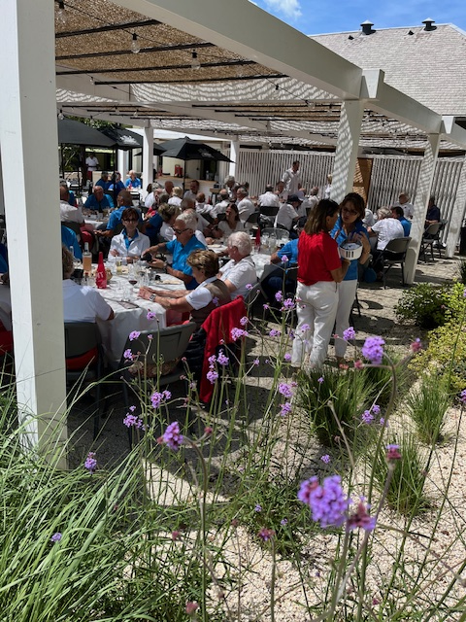
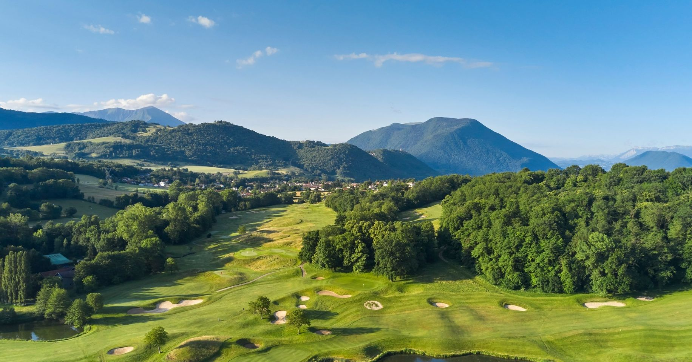
Bilan Amicale Seniors 2024
Programme 2025

Slide 2
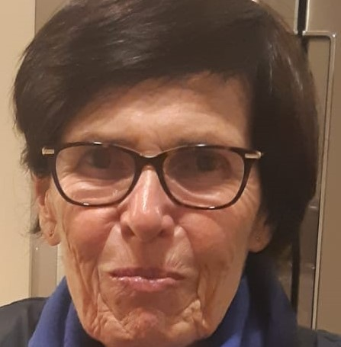
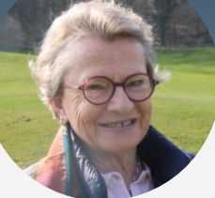
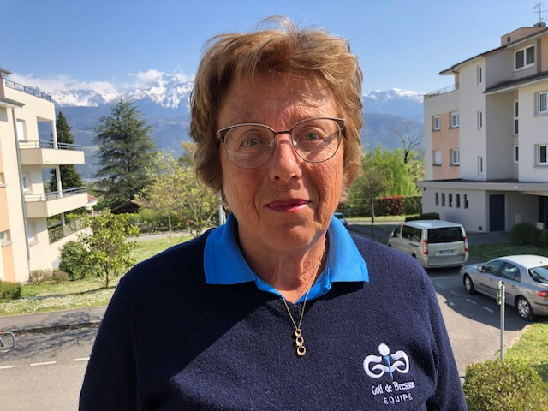
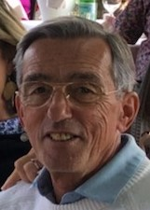
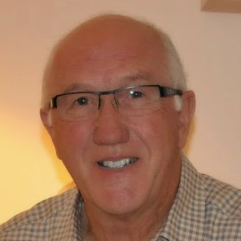
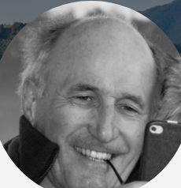
Seniors Bresson
Le Bureau
Danielle Halec
Claude Vallier
Hélène Roche
Dominique Gaillard
André Janin
François Mahe

Slide 3
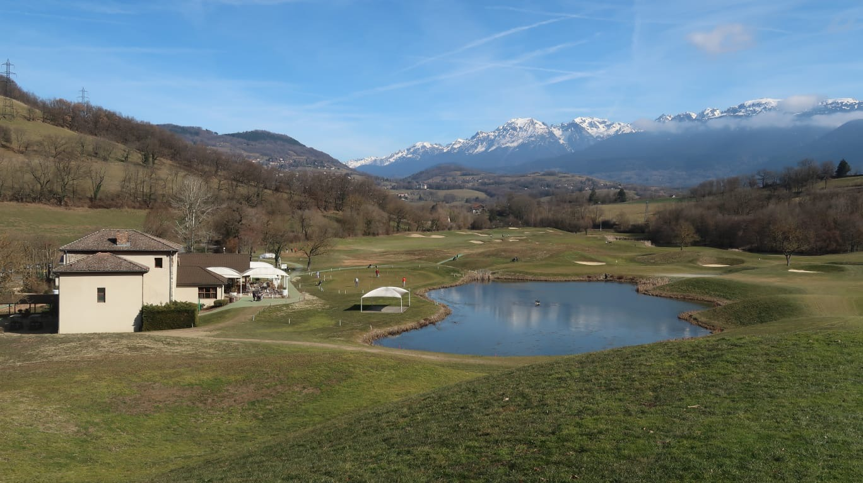

Conditions d’adhésion
Seniors Bresson
Avoir 50 ans ou plus
Être adhérent au golf de Bresson
Être membre de l’AS du club ( cotisation 50€)
Être titulaire de la licence de la FFG de l’année en cours
Avoir un certificat médical ou questionnaire à jour
Être à jour de sa cotisation à la section Seniors ( 22€ )

Slide 4
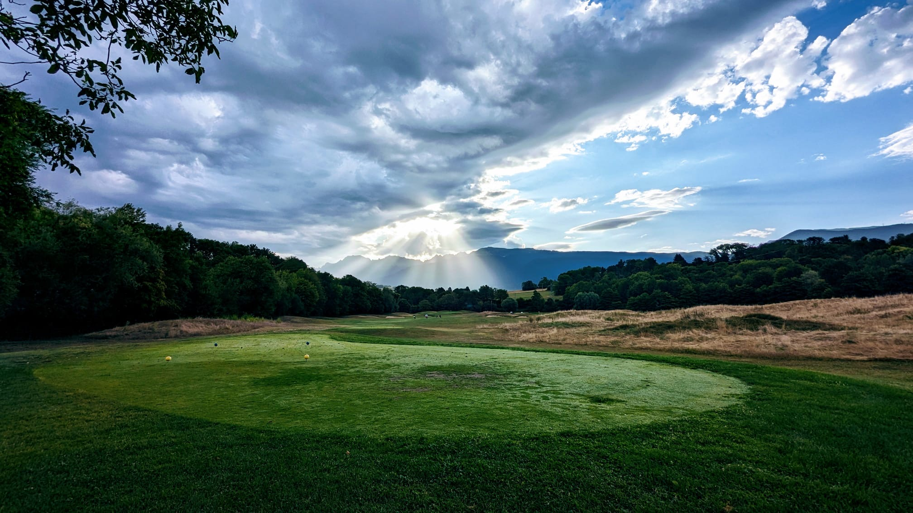
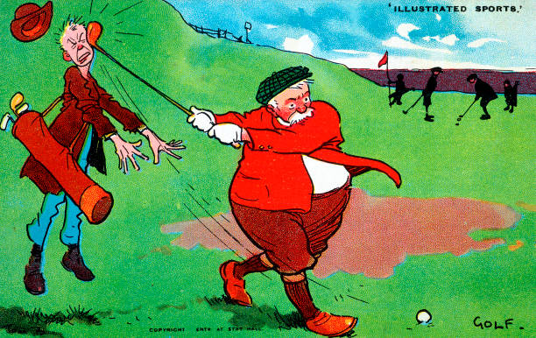
Bilan 2024
Seniors Bresson
Résultats financiers
Amicales
Interclubs
ASGRA
Championnat des seniors

Slide 5
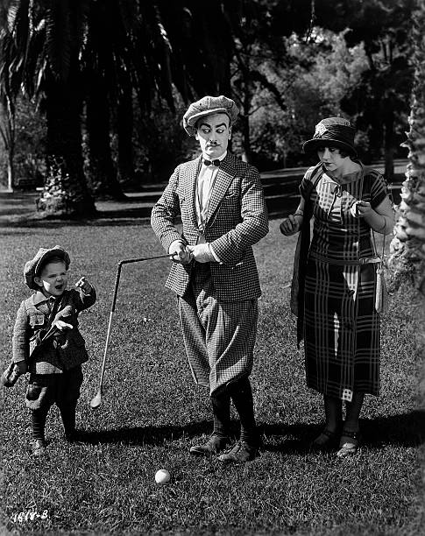


Seniors Bresson 2024
 | 2024 | 2023 | 2022 | 2021 | 2019
Dames | 46 | 49 | 43 | 37 | 48
Messieurs | 60 | 65 | 40 | 31 | 36
Vétérans | 41 | 50 | 50 | 48 | 78
Nouveaux membres | 16 | 36 | 25 | 13 | 25
Inscriptions Asgra | 20 | 24 | 14 | 6 | 25
Total | 147 | 164 | 133 | 116 | 162

Slide 6

Amicales 2024
Seniors Bresson
147 adhérents , dont 16 nouveaux
14 réalisées + la fête des seniors
5 Stableford, 6 Scramble, 2 4BMB, 1 swiss scramble
2 annulées pour cause de mauvais temps
124 joueurs ont participé (au moins 1fois)/ 161 en 2023 / 150 en 2022 /117 en 2021/ 156 avant covid en 2019
15 à 50 participants ( 31,5 moyenne/amicale) ( amicale Moy 41 en 2023)
(de 19 à79 en 2023, 22 à 75 participants en 2022, 29 à 77 participants en 2021)

Slide 7
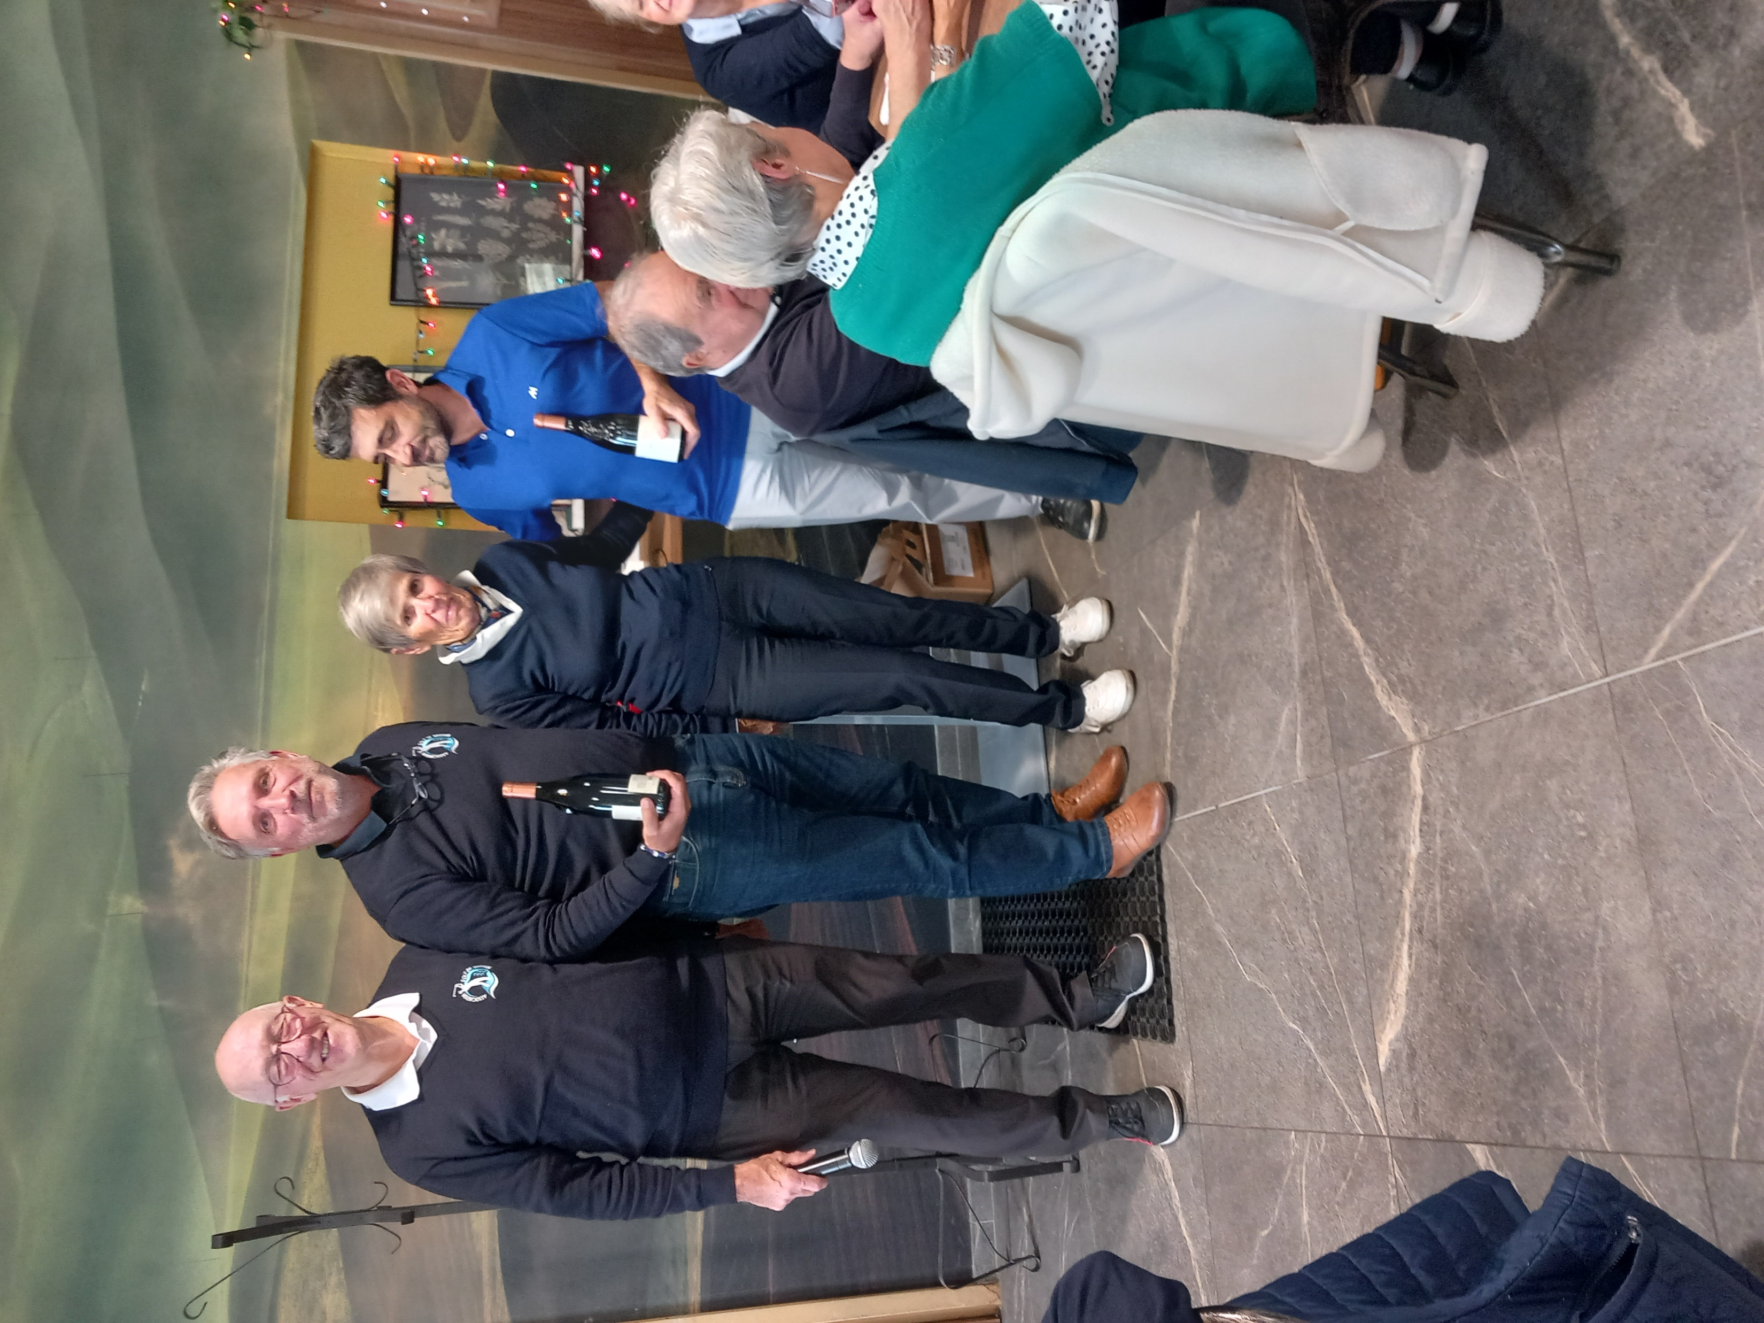
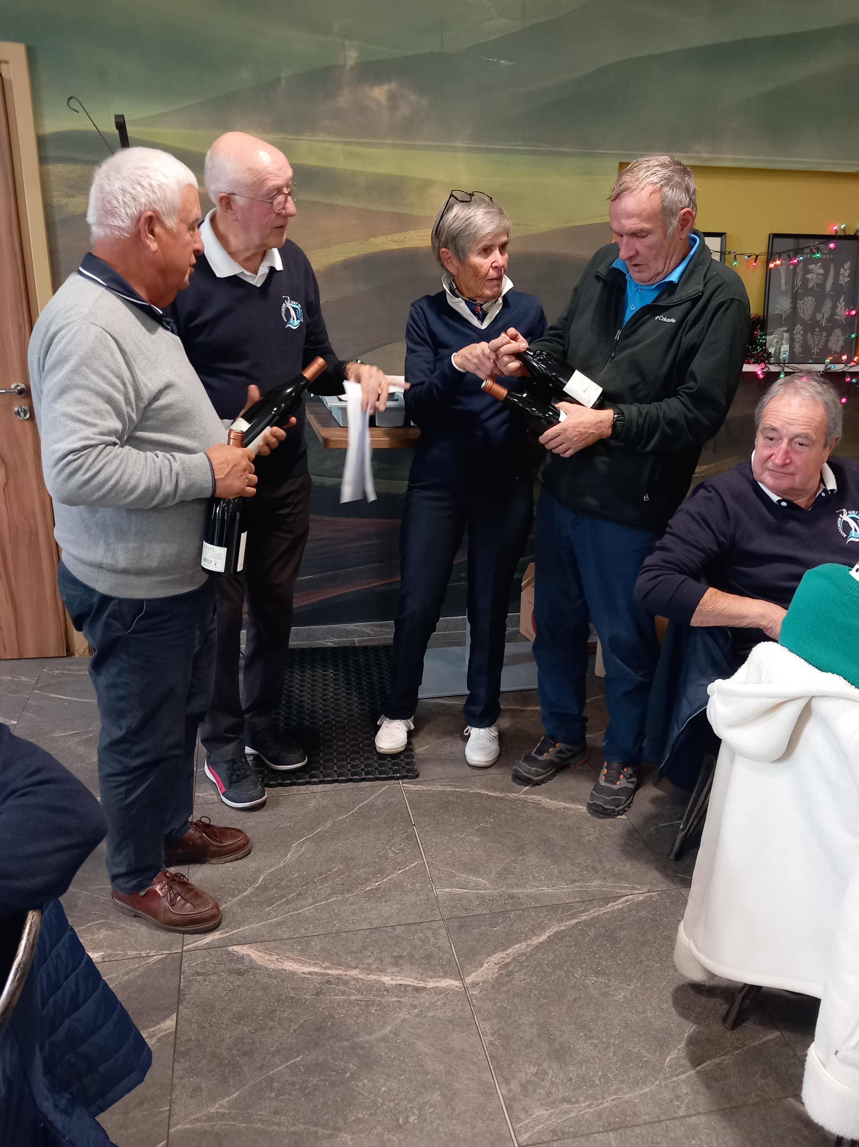
Amicales 2024
Seniors Bresson
Les différents Challenges:
2024
Meilleur score Brut Stableford H: |  | F.Guillon=33
Meilleur score Net Stableford H: |  | Hernandez Serge/Lemoine JC=42
Meilleur score Brut Stableford F: |  | S.Lebreton=24
Meilleur score Net Stableford F: |  | D.Chan/H.Roche=38
Meilleur score Brut Scramble: |  | E.Balduyk-P.Niclot=38
Meilleur score Net Scramble: |  | Ph.Jacon-F.Dailly=46
Meilleur score Brut 4BMB: |  | K.El Sayah-A.Vieux Melchior=32
Meilleur score Net 4BMB: |  | K.El Sayah-A.Vieux Melchior=48

Slide 8
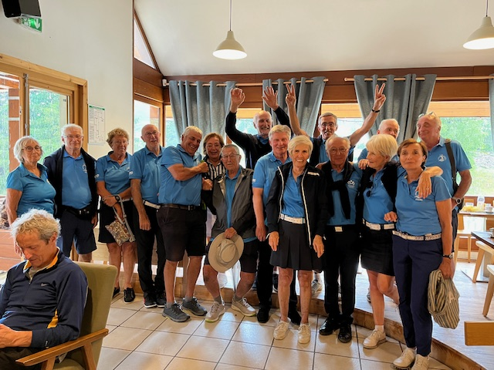
Les Interclubs 2024
Seniors Bresson
CDA
Aix les Bains, Corrençon, Golf des Alpes, Villette d’Anthon
Ryder Cup
Valence Saint Didier, Mionnay, Tignes
Rencontres amicales
Rencontre avec Salvagny annulée pour cause de mauvais temps

Slide 9
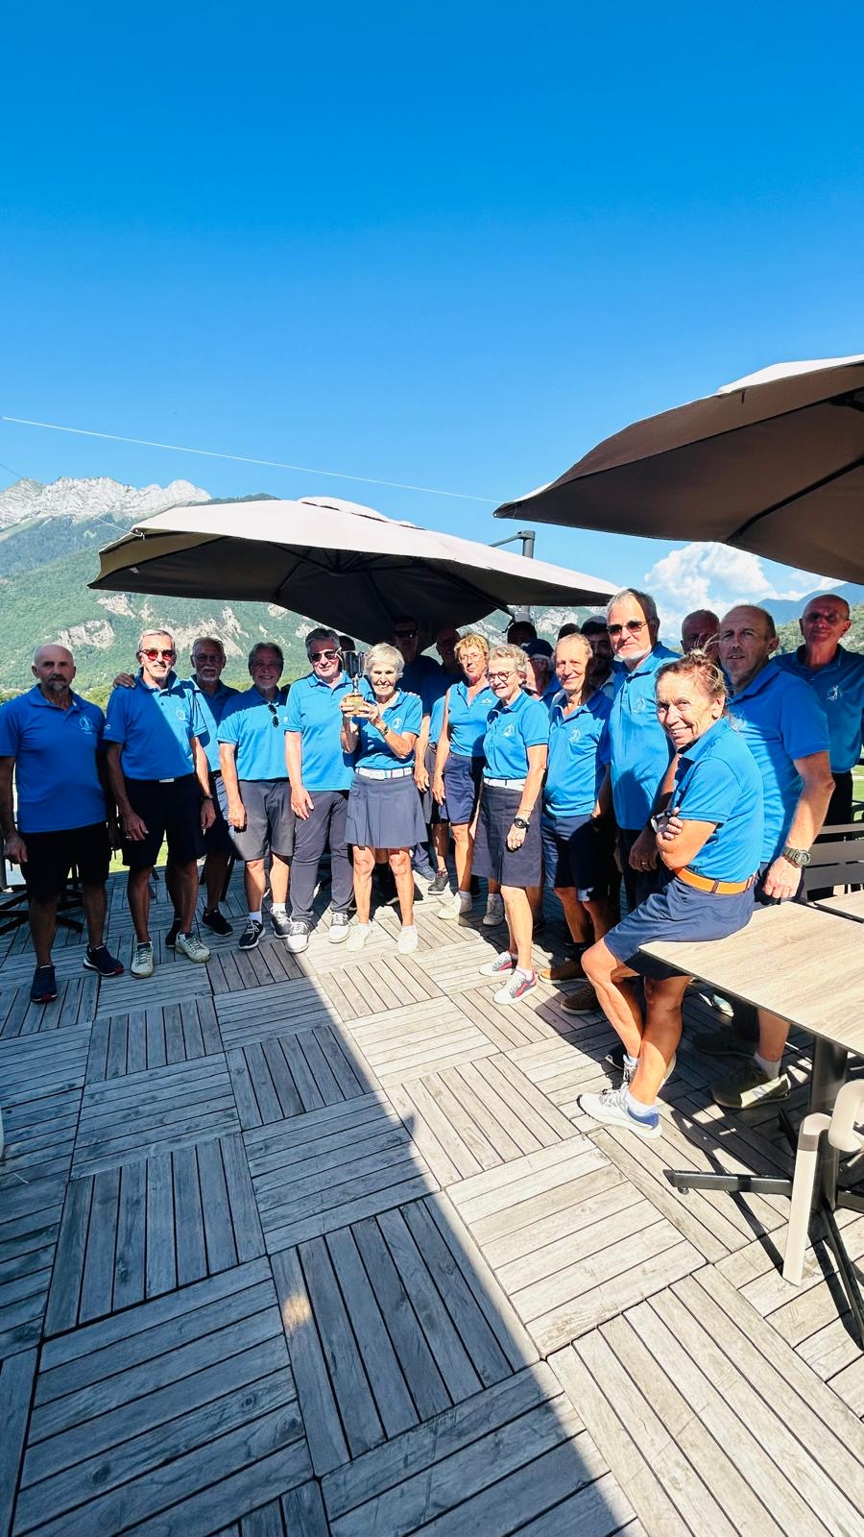
Les Interclubs 2024
Seniors Bresson
CDA : 5 clubs Aix les Bains, Correncon, Golf des Alpes, Villette d’Anthon, Bresson
Le Golf de Bresson a remporté la CDA de 2024:
Bresson: 966 points, Golf des Alpes: 958 points
Aix les Bains: 887 points, Corrençon 871points, Villette : 713 points

Slide 10
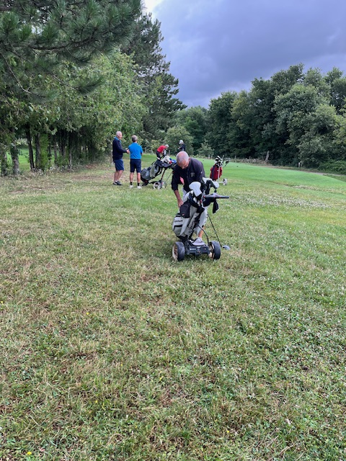
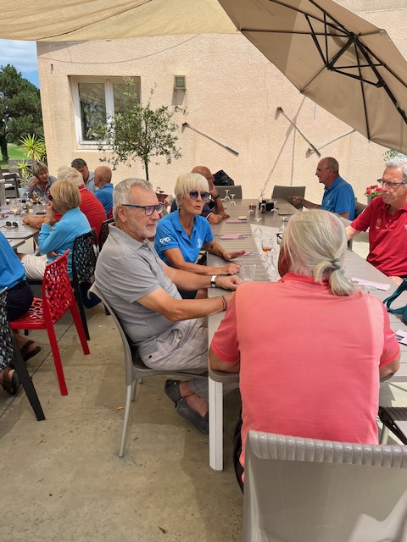
Les Interclubs 2024
Seniors Bresson
Ryder Cup
Valence Saint Didier, Mionnay, Tignes
Rencontre amicale en scramble
Salvagny

Slide 11




Seniors Bresson 2024
ASGRA
(Association Sportive des Golfeurs Rhône-Alpes)
Création en 1987.
35 golfs de la région en 2024.

Slide 12
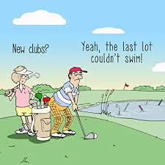
Seniors Bresson 2024
ASGRA
Conditions d'admission :
Etre Senior selon la définition de la F.F.G (50 ans pour les femmes et pour les messieurs), et avoir un index <= 36,5.
Cotisation annuelle Asgra 45 €
Etre membre d'un golf 18 trous de la ligue Auvergne Rhône- Alpes.
Etre licencié et membre de l'Association Sportive de ce golf.
Etre membre de l’amicale Seniors de ce Golf si il y en a une.

Slide 13
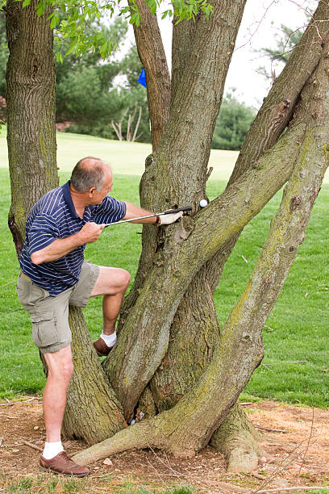
Seniors Bresson 2024
ASGRA
Prix réduit - Compétitions Rhône-Alpes 44€/ 51€.
32 compétitions entre Mars et Octobre en 2024
Stableford ( 10) , 4BMB et SHAMBLE (11) et Scramble(11) .
Match Play par équipe. Pas d’équipe de Bresson en 2024

Slide 14
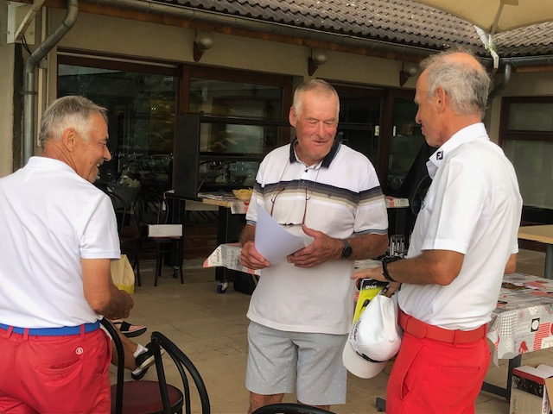
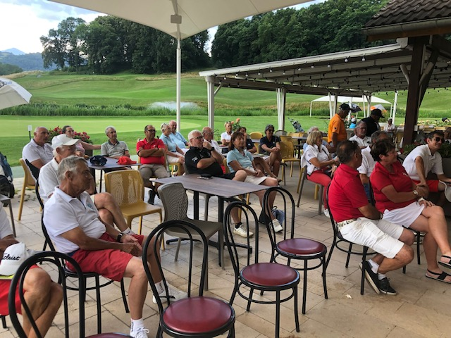
Seniors Bresson 2024
ASGRA
4BMB le 11 juillet 2024 au Golf de Bresson

Slide 15
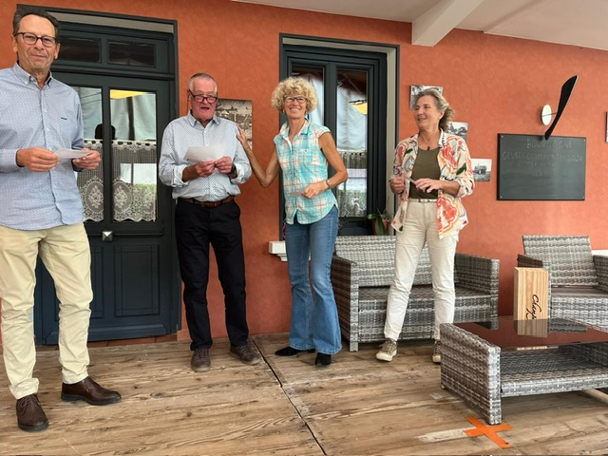
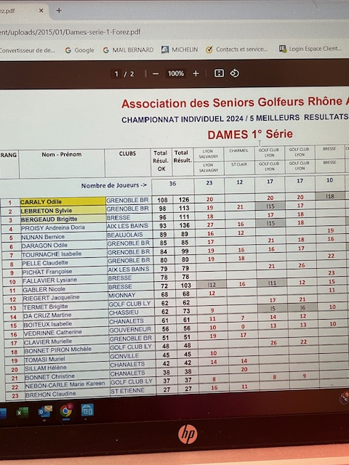
Seniors Bresson 2024
ASGRA
Dames 1ère série
CARALY Odile 1^{ère / 36}
LEBRETON Sylvie 2^{ième}
8 participantes de Bresson , dont 5 dans les 10 premières / 36

Slide 16
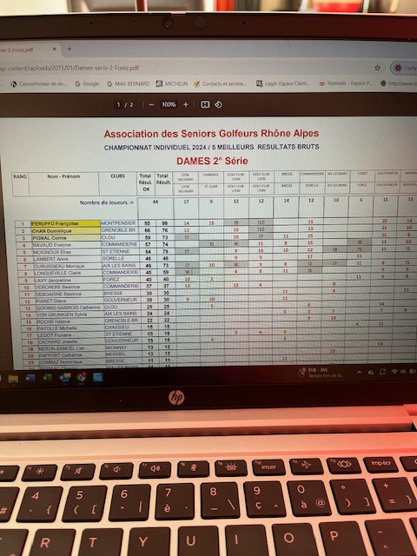
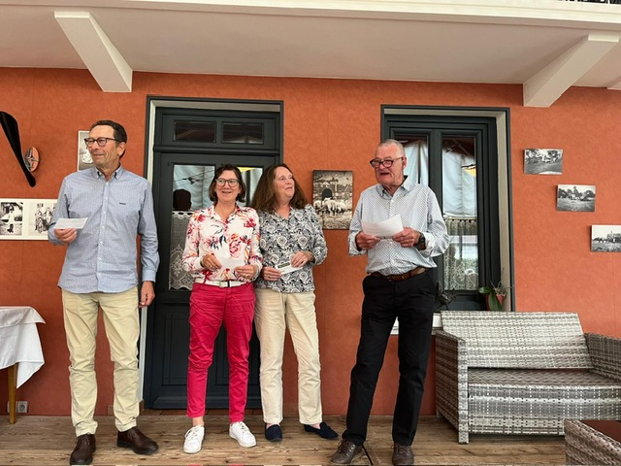
Seniors Bresson 2024
ASGRA
Dames 2 ^{ième} série
CHAN Dominique 2^{ième} / 44

Slide 17
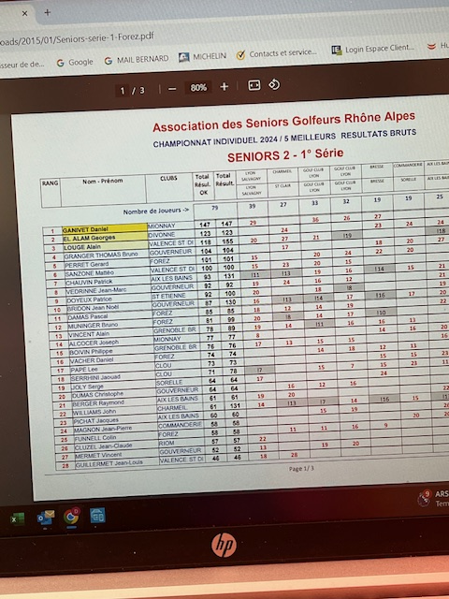
Seniors Bresson 2024
ASGRA
Seniors 2 hommes 1ère série
VINCENT Alain 13ème / 79
BOIVIN Philippe 15^{ième} / 79

Slide 18
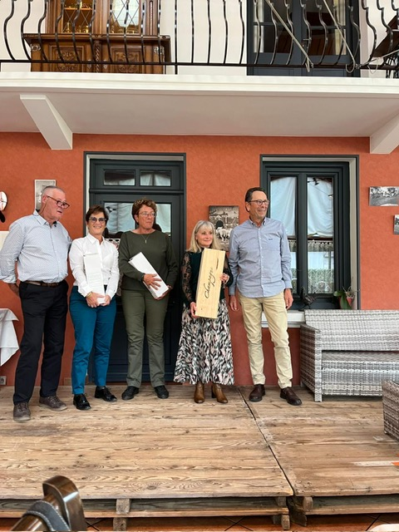
Seniors Bresson 2024
ASGRA
CHALLENGE RHONE - ALPES 2024
RESULTATS CUMULES ET CLASSEMENT
GOLF Grenoble BRESSON 2^{ième} / 32 clubs

Slide 19
Championnat Seniors 2024
Le championnat en Match Play individuel.
Inscription par internet
Tableaux du championnat établi dès la clôture des inscriptions
Bon déroulement: respect du planning

Slide 20
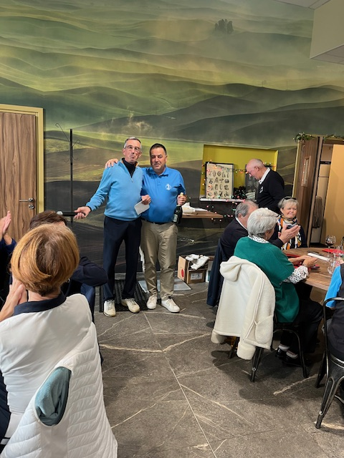
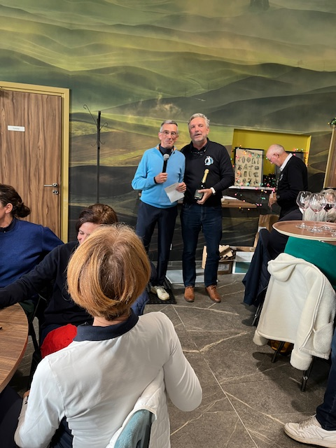
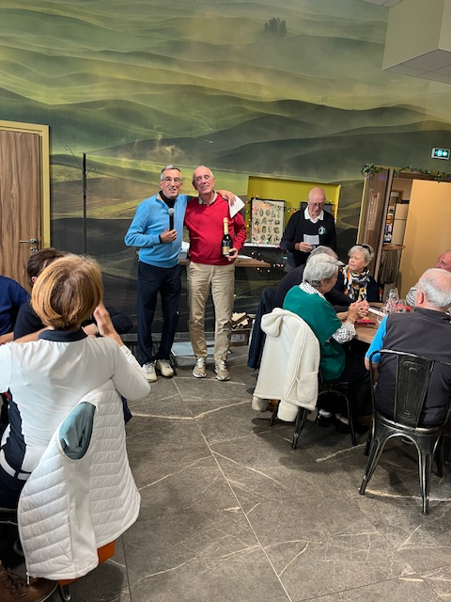
Championnat Seniors
Résultats 2024
En 2024
66 participants 51 hommes, 15 dames
Les vainqueurs
Dames : 2 séries
1ère série : Claudette PELLE
2^{ième} série : Dominique DANGOUMAU
Hommes : 3 séries
1ère série messieurs : Alain PAYRASTRE
2^{ième} série messieurs : Philippe JACON
3^{ième} série messieurs : Yves DUBOURGEL

Slide 21
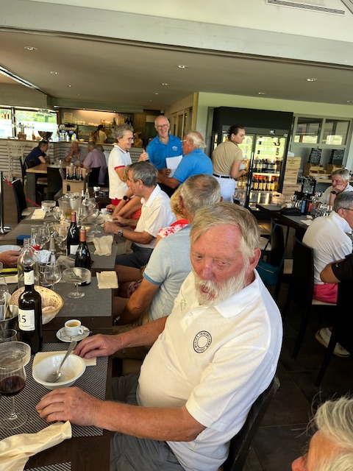
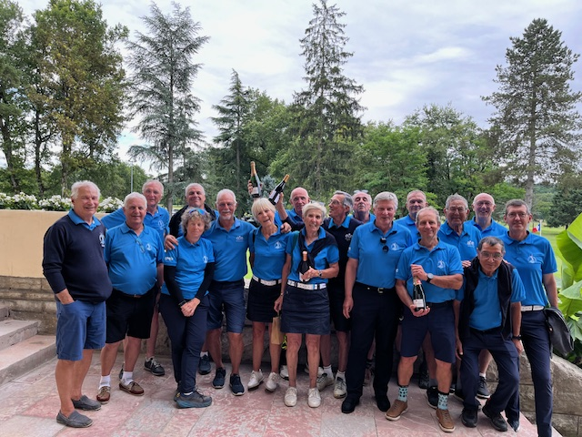
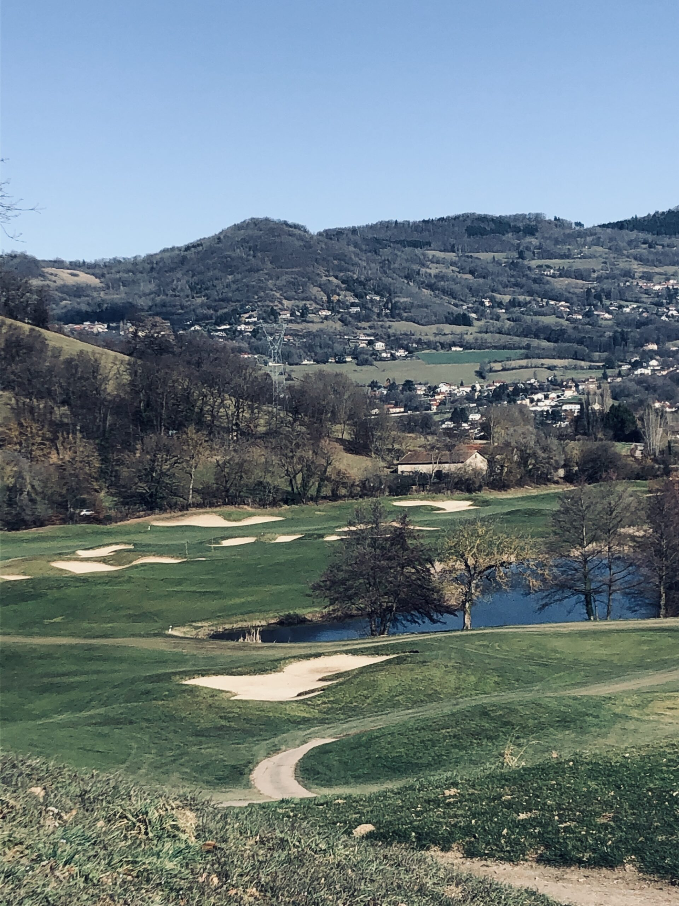
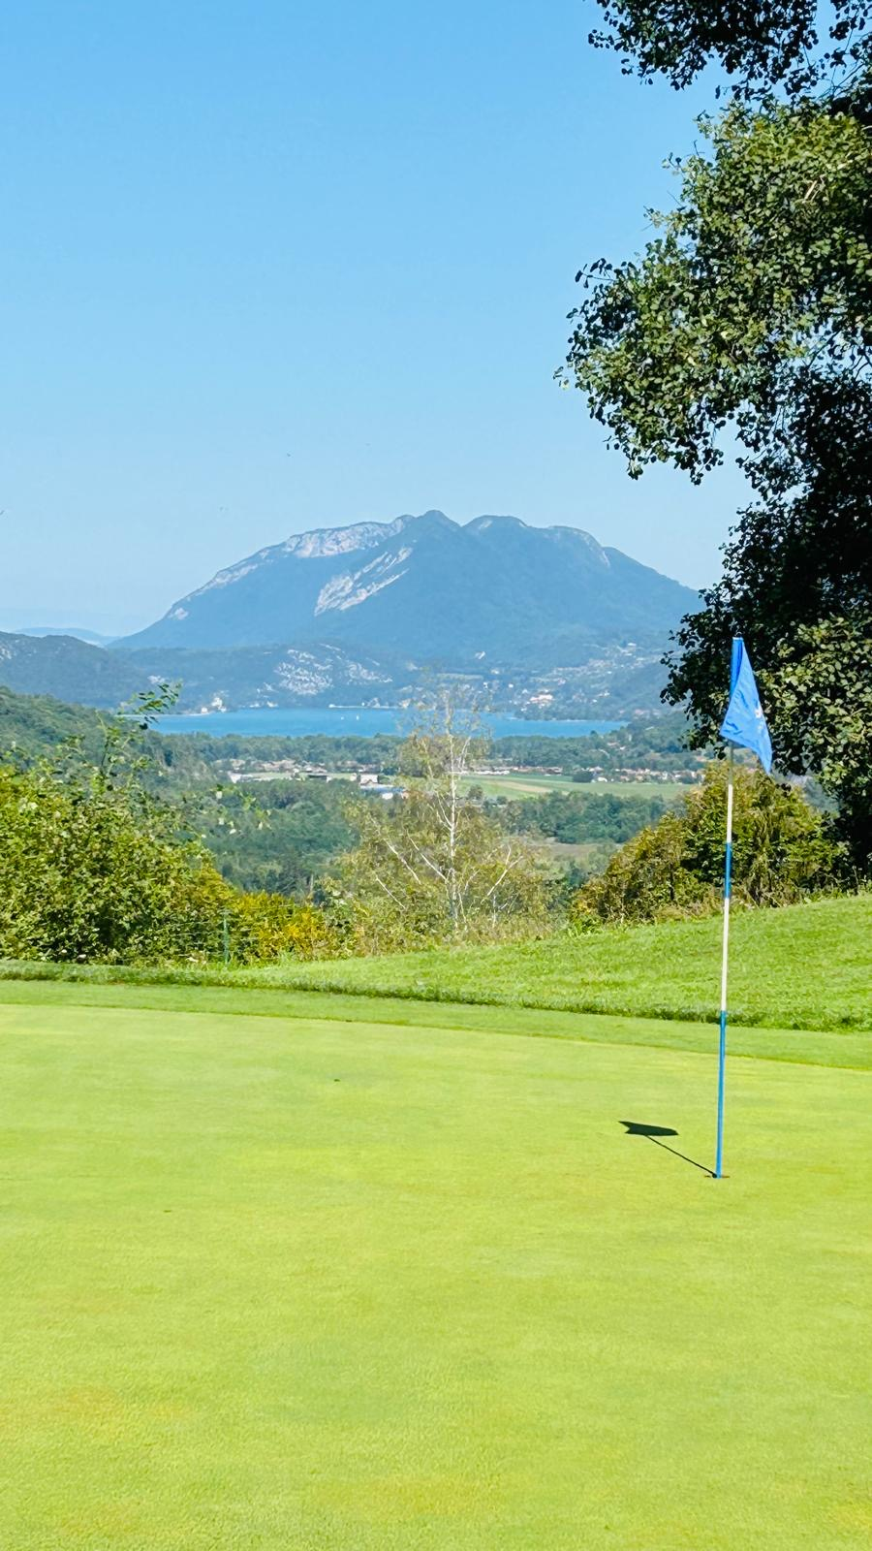
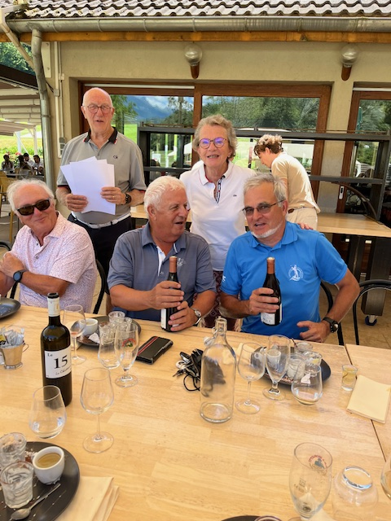
SENIORS BRESSON
Programme 2025

Slide 22
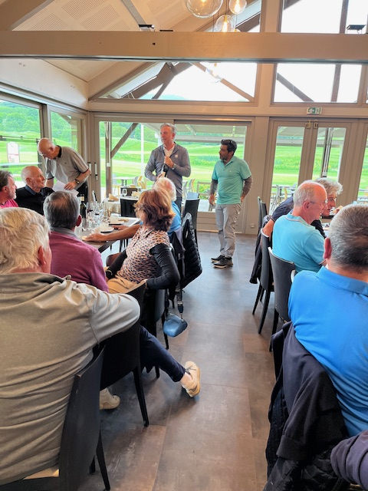
Amicales 2025
Seniors Bresson
15 Amicales (environ 2 / mois)
4 formules : Stableford, Scramble X 2, Texas sramble, 4BMB
Poursuite des Challenges : meilleur score en brut et en net par formule ( minimum de 4 participations)
Frais de participation: 39€ (10 € droit de jeu et 29€ repas)

Slide 23
Amicales 2025
Seniors Bresson
 | Dates | Formules
1 | Jeudi 13 Mars | Texas scramble à 4
2 | Mardi 25 Mars | 4BMB
3 | Mardi 15 Avril | Stableford
4 | Jeudi 13 Mai | Scramble
5 | Jeudi 5 Juin | Stableford
6 | Jeudi 19 Juin | Scramble
7 | Jeudi 17 Juillet | Stableford
8 | Mardi 29 Juillet | Scramble
9 | Mardi 12 Aout | 4BMB
10 | Jeudi 21 Aout | Stableford
11 | Mardi 18 Septembre | Scramble
12 | Mardi 30 Septembre | Stableford
13 | Mardi 16 Octobre | Scramble
14 | Mardi 28 Octobre | Stableford
15 | Novembre 13 Novembre | 4BMB
 | Mardi 25 Novembre | Fête de fin de saison seniors

Slide 24
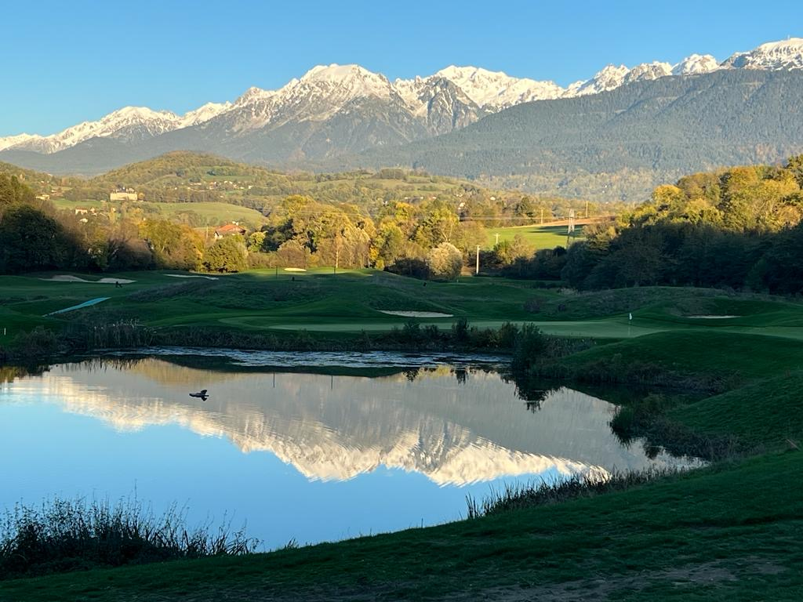
Interclubs 2025
Seniors Bresson
C D A
Ryder Cup
Rencontre amicale Golf de Salvagny
Frais de participation: 70€ ( green fee + repas)

Slide 25
Coupe de l’Amitié 2025
Seniors Bresson
      Les clubs concernés
Aix les Bains, Bresson , Corrençon, Golf des Alpes, Villette d’Anthon
Par équipe de 2, limite du nombre de joueurs ( critères ) ( 9 équipes pour chaque club + 2 équipes)
(minimum 5 équipes / club)
Formule de jeu: en Patsome ( 6 trous en scramble, 6 trous en 4BMB et 6 trous en Chapman)

Slide 26
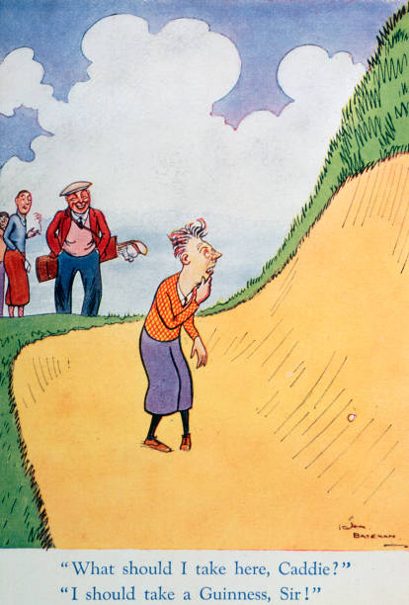

Ryder Cup 2024
Seniors Bresson
Les Clubs concernés:
Chanalets, Golf de Tignes
Matchs aller/ retour
Pas de limite de joueurs
Formule de jeu: 6 trous en scramble, 6 trous en 4BMB et 6 trous en match play individuel

Slide 27
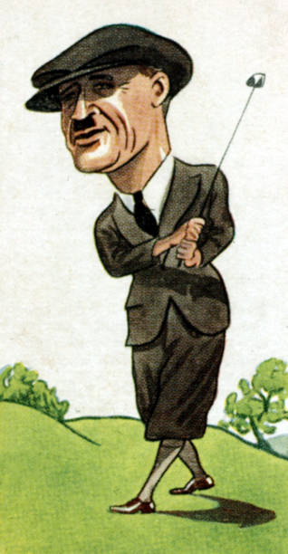
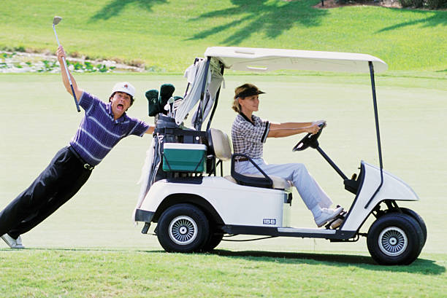
INTERCLUBS 2025
Seniors Bresson
Le calendrier 2025

Slide 28
Seniors Bresson 2025
ASGRA
Cotisation annuelle 2024 à l’ASGRA : 45€
Green fee 2024 en compétition : 44 €
Et sur 8 golfs : 51 € ( Aix, CGL, Salvagny, Bresson, Charmeil, Bresse, Gouverneur, Divonne

Slide 29
Seniors Bresson 2025
ASGRA
33 compétitions entre Mars à Octobre en 2025
Stableford (10) 4BMB et SHAMBLE (11) et Scramble (11) (calendrier sur le site Asgra et sur le calendrier partagé seniors)
35 golfs en 2024
Match Play par équipe ( composition d’une équipe 2 femmes et 3 hommes)

Slide 30
Seniors Bresson 2025
ASGRA
Calendrier

Slide 31
Championnat Seniors 2025
Lancement des inscriptions début avril
Tableau établi vers le 15 avril
1ère match vers le 1 mai
Le 2ème match ne pourra être joué que si la cotisation est réglée

Slide 32

Seniors Bresson 2025
Les Inscriptions aux amicales et aux interclubs se font exclusivement par internet
En remplissant et renvoyant le formulaire que vous recevrez directement dans votre boîte mail
Adresse du site des Seniors de Bresson:
www.golfbresson-as.fr / section seniors

Slide 33
Calendrier 2025
Seniors Bresson
Calendrier partagé
Consignes pour avoir les compétitions seniors sur iphone ou Androïd.
https://calendar.google.com/calendar/b/2?
( dates amicales, interclubs, ASGRA rentrées par André)

Slide 34
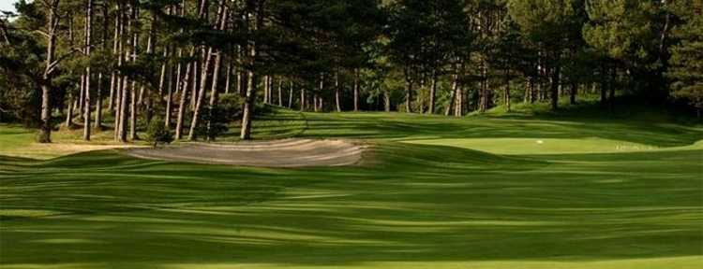
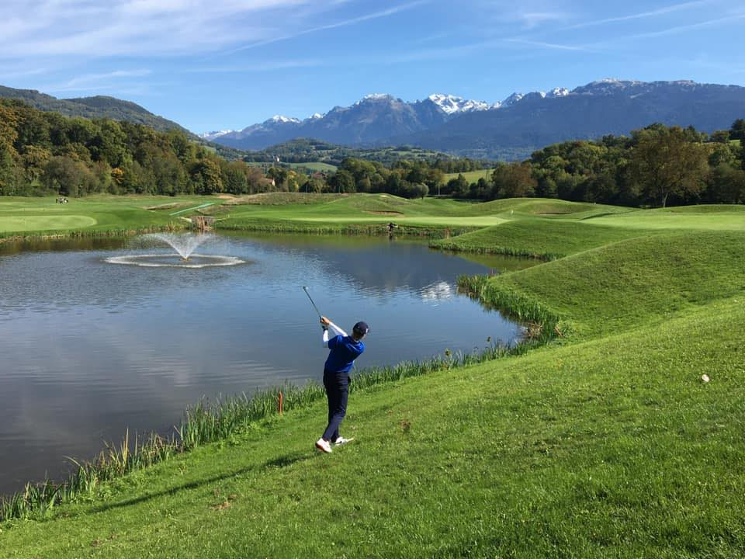
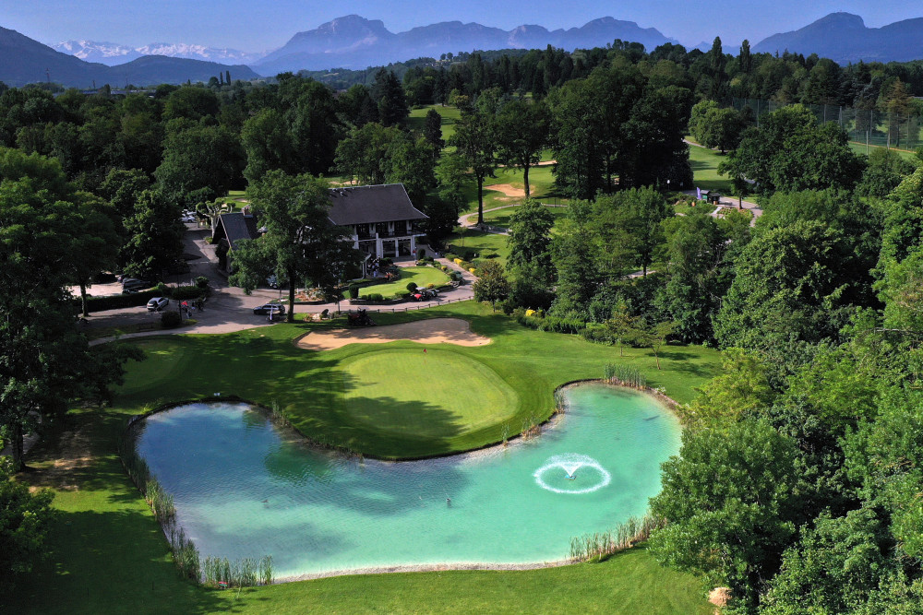
Seniors Bresson 2025
Les 10 meilleures excuses du golfeur
Ça fait longtemps que je n'ai pas joué
Le terrain n'était pas bien entretenu
Il y avait du vent
Mon partenaire n'arrêtait pas de parler
Il faudrait que je change mes clubs
On s'est fait pousser par des furieux derrière nous
Je ne connaissais pas le terrain
Je n’arrivais pas à me concentrer
Moi, je compte tous mes coups
Les greens étaient plein de rosée

Slide 35
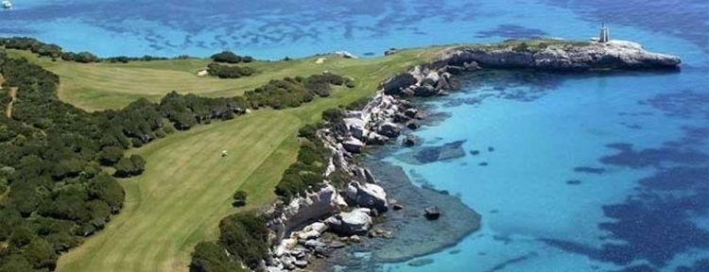
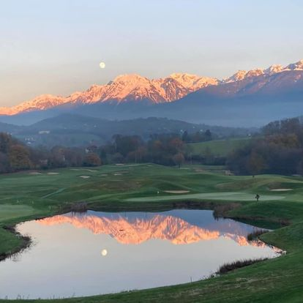

Bonne SAISON golfique 2025

